Slide 1
yatOyat Project Overview
Project IT yty 1.0 | yatOyat LLC.| yOy team

Slide 2
Цель проекта (Project Goals)
Создать платформу с БД для разных категорий продукций.
Реализировать eCommerce Solutions на базе домена клиента для различных участников бизнеса (производители, дистрибьюторы, магазины, мелкие импорторы).
Мульти-язычная, мульти-валютная платформа для различных каналов торговли (розница, мелко оптовая, оптовая, экпорт и импорт и также инструмент для отдела закупки.)
Платформа имеет 3 уровени управления.
БД системных справочных и также пользовательских справочных френчайсов.
Интеграция с бизнес программами (1С / Мои склад/ Quick Book) и каналами оплат.

Slide 3
Участники (Stakeholders)
Случайный не регистрационный покупатель (из любой точки мира).
Постоянный покупатель (регистрация) (для текущих ремонт)
Крупные покупатели (формирование склада)
Филиалы / Партнеры / Представители
Поставщики с прайсами (моно-бренд и мульти бренд) (известные)
Поставщики с прайсами (секрет бизнеса)
Поставщики без прайсов
Разборки (не имеют прайсы и работают не всегда с артикулями)
Закупочные менеджеры импортеров.
Администраторы наших френчайсов.

Slide 4
Уровени проекта – project levels
Development
Френчайс (Партнер)
End Users
Александр (B-End User) Санджай (B-End User) Модераторы (F-End User) Системные справочники Языки (User) – Много Языки (платформы) – RU-EN-CN Валюты Трансфер эле-тов пользовательских в системных справочников. | Админ френчайса (B-End User) Менеджеры (B&F-End Users) Закупщики Склад Экспедиторы Филиалы Запуск ИМ на их домене. Управление сайта / заказов Загрузка локаль спр. и прайсы Лимит добавления новых эл-тов (ЛП) Оплата за использование БД. Оплата за тех-подержку сайта. | Не регистрационный покупатель. Регистрационный покупатель. Оптовые покупатели. Выбор языка и валюты по ГЕО IP.

Slide 5
Technology
Tool | Benefit | Drawbacks
Vue.js 2.0 (Java Script)
Nuxt.js + vuetify
PHP
My SQL and/or MongoDB
Web Server – IIS (Kestrel)

Slide 6
Справочники--Данные проекта (Features)
Языки.
Категория / под категорий товаров.
Category - Sub category - Product Range - Product Line - Product Groups
Пример - Auto Transport - Automobiles & Motorcycles --Transmission -- Automatic Transmission или МКПП или Вариаторы или гидротрансформаты -- Overhaul Kits
Валюты (Код / символ / страны / округления) EX RATE + коэффицент +++.
Страны (код / флаг / язык / валюта / города / код телефона).
Города (коды / коды аэропортов / коды ЖД / коды портов / почтовые индекс).
Бренды (марка / каталог / качество / материал / термин (OEM)
Модефикация.

Slide 7
Справочники--Данные проекта (Features)
Пользователи
Контрагенты (покупатели / поставщики)
Применения
Объекты применения (Авто модели)
Статусы элементов справочников (Active, Disable)
Условия поставки (Склад / CIP / CIF / DDU / DDP / FOB)

Slide 8
Справочники--Данные проекта (Features)
Тип оплаты
Тип уровня цен продажи (Цена 1 - N)
Тип скидок
Тип доставки (Авто / Авиа / ЖД /склад-склад /дверь-дверь/ SEA FCL / SEA LCL)
Грузоперевозчики
Тип рекламаций
Статусы состояния заказа.
Ед измерения

Slide 9
Формат (общий) управления справочников
Выбор фильтра
Поиск х
Поиск
+
Копия
Обнов
удал
RU
фото
ID
Статус
Яз
Наименование
Пол наименование
Связи
Связи
Записи 1
Редек
удал
Записи 2
Редек
удал
Записи 3
Редек
удал
Записи 4
Редек
удал
20 записи/ стр
[1] [2] [3] [4] [5]
20252 записи

Slide 10
Формат управления справочников – Элементы - 01
Элемент | Формат | Пример | Примечание
Дата записи
Пользователь
* | Not Null | RU | @язык при входе
! | Not Null (Unique) | 138010A
@ |  |  | Данные по умальчанию
Выбор языка | Drop List | RU | @язык при входе
Выбор элементов (Select) | Drop List |  | All / None / Starred
Помечанные (Starred) | Цвет - желтый | 1 Сlick – On / Off | 1 Click (без комментарий).
Помечанные (Starred) | Цвет - серий |  | 2 Click (с комментариев).
Помечанные (Starred) |  | Cancel (почистить) | Почистить комментарию

Slide 11
Формат управления справочников – Элементы - 02
Элемент | Формат | Пример | Примечание
Выбор языка | Drop List | RU | @язык при входе
Статус | Drop List | Active | @Active
Поисковая панель | Text | 1310AB | Like / No Like / почистить
Поисковые элементы | Drop List - Sel |  | Сортировка / Выбор 1-N
Scroll Up-Down
Scroll Left-Right
Pagination |  |  | < 1 2 3 ….118 119 120 >
Pagination |  |  | Переход [ ]
Удалить |  |  | Проверка связи
Сохранить |  |  | Копи на всех др языках
Отмена

Slide 12
Формат управления справочников – Элементы - 03
Элемент | Формат | Пример | Примечание
Добавить |  |  | Копи описание и полное
Добовить с копи |  |  | Копи ВСЕ кроме кода
Редактирование
Обновить
Сортировка | A-Z / Z-A |  | +++Сортировка -- стрелки действующей сортировки колонки должны быть выделяющие -- СИНИЙ Цвет -- остальные СЕРЫЙ+++
Свзанные эл-ты | Counter | 234 | Переход на спр свя эл-тов
Всего записи | Counter | 23140
Настройка полей

Slide 13
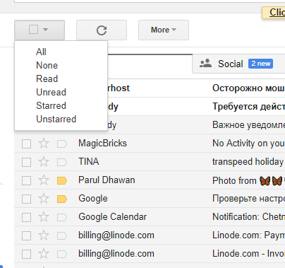
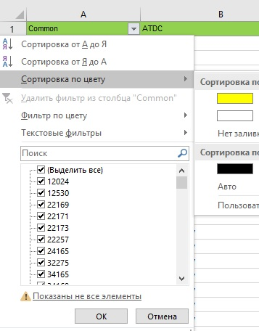
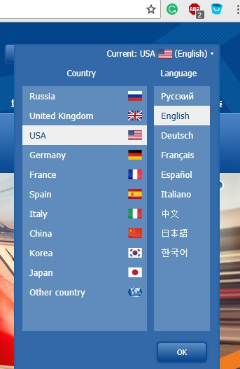
Формат управления справочников – Issue +++

Slide 14
Формат управления справочников – Issue +++
Двойной клик на STARRED комментприй (открое форма) – удаляется.
STARRED комментприй (открое форма) – При Enter – работает ПОЧИСТИТЬ
Drop List языка пользователя – НЕ нужно флаги – либо RU / EN, а лучше СКРИПТ языка – English / Русский.

Slide 15
Формат (общий) создания элемента справочников - TAB1
Х
Новый элемент (277740A
потом Код)
BRAND
ID
Статус
Яз
Код !
277740A
Тор
Артикул !
12457
Описание *
Гидроблок
Перетащите файл(ы) сюда, чтобы начать или нажмите, чтобы просмотреть (размер файла 000 x 000 pixels)
фото
фото
фото
Гидроблок U660E (7 соленоиды)
(Копи – он же) По больше по размеру
Полное описание *
X
фото
фото
фото
фото
фото
фото
Комментарий (для всех пользователей)
Комментарий (только для бэк энд / менеджеров)
Отмена
Save

Slide 16
Формат (общий) создания элемента справочников -- TAB-2
Х
277740A
WIT (BRAND)
121451022
ACTIVE
RU
Характеристики
+
Элементы характеристики
Х
Модификация
+
Элементы модификация
Х
Применения
+
Элементы применения
Х
Кросс референс
+
Элементы применения
Х
Группа / категория продукций
+
Эл-ты групп продукций
Х
Отмена
Save
Назад

Slide 17
Формат (общий) создания элемента справочников -- TAB-3
Х
277740A
WIT (BRAND)
121451022
ACTIVE
RU
Выбор типа файл / фото / видео
Открыт или переташите файл
+
Фото | ID | Реф № | тип | Описание | Комментария
Х
+
125221 277740A_snx | jpg | Valve Body U660E – 6 Solenoids and their functions and error codes| Фото из сайта соннэкса
Х
+
Фото |125222 |277740A_atp_vd|mp4 Видео о ремонте гидроблока | Комментария
+
Фото | ID | Реф № | PDF | Описание | Комментария
+
Фото | ID | Реф № | MS Word| Описание | Комментария
Отмена
Save
Назад

Slide 18
Формат (общий) создания элемента справочников - 01
Элемент | Формат | Пример | Примечание
Дата записи |  |  | TAB-1
Пользователь |  |  | TAB-1
Выбор языка | Drop List | RU | @язык при входе TAB-1
Статус | Drop List | Active | @Active TAB-1
Код ! | Unique |  | Проверка при Save TAB-1
Артикул | Text |  | TAB-1
Описание * | Text |  | TAB-1
Полное описание * | Text | Копи текст (оно-же) | TAB-1
Фото | jpg |  | Перемещение порядка TAB-1
Тор |  |  | Включить э-т в ТОП TAB-1
Комментария (скрыта) |  |  | TAB-1
Комментария (для паказа) |  |  | TAB-1

Slide 19
Формат (общий) создания элемента справочников - 02
Элемент | Формат | Пример | Примечание
Характеристики |  |  | TAB-2
Применения |  |  | TAB-2
Модификация |  |  | TAB-2
Кроссы |  |  | TAB-2
---Кроссы --- |  |  | TAB-2
Комплекты |  |  | Комплектующие TAB-3
Упаковка |  |  | TAB-3
Ед. измерения | справочник |  | TAB-1 ?????
EAN Code |  |  | TAB-3
Связы с др спр. | Страна / |  | Включение др блоки TAB-3
Видео / Фото инструкций / PDF |  |  | TAB-4

Slide 20
Формат загрузки справочников (общий)
Перетащите файл(ы) сюда, чтобы начать или нажмите, чтобы просмотреть
(имя файла после выбора)
Яз
Х
Open
Создать Новые
Перезаписать
Наименование листа файла
Начало № ряда
конец № ряда
--Сравнить
Выбор бренда
Просмотр файла
+
Наименование харак-ки
Колонка № 1 (A)
X
Комментрия
+
Наименование харак-ки
Колонка № 2 (B)
X
Загрузить
СТОП

Slide 21
Правила и инструкций ЗАГРУЗКИ ФАЙЛА
Элемент | Формат | Пример | Примечание
Язык * | Drop List | RU | @язык при входе
Файл * | Select / Drag
Файл | MS Excel | “неверный формат / файл не выбран” | PopUp Window – Error
File Sheet | “--П/П № листа” | Лист 1 | @лист 1
№ ряда начала * | INT | 2
№ ряда конца | INT | 1452 or None
Создать Новые | Check Box (Y / N) | создаются новые элементы | Создаются новые элементы во всех языках справочника с копированием на языке загрузки
Перезаписать | Check Box (Y / N) | перезапись существующих элементов | Если НЕТ, то не менять данные
Создать + Перезапи | No / No |  | Ошибка
Красный контур | Где ошибка

Slide 22
Формат загрузки справочников – Issue +++
ПОКА ПУСТО

Slide 23

Языки (Users) – справочник – Атрибуты
Particulars | Value | Format | Remarks
Код | RU | INT / TEXT | Unique
Аватар
Язык по умолчанию | Y/N | Check Box
Статус | @Active | Drop List | Active / Disable
Описание языка | RUSSIAN | Text | Нужно добавить
Скрипт | РУССКИЙ | Text | Нужно добавить (дляFront)
 | Выбор языка поменять ручно | @Язык пользователя | При входе в систему.

Slide 24
Языки (Users) - Формат управления справочника
Х
Поиск Х
Поиск
+
Копия
Обнов
удал
ENG
ID
фото
Статус
Наименование
Яз ПУ
Пол наименование
Скрипт наименования
11 Foto Active EN No English English
Редек
удал
15 Foto Active RU Yes Russian Русский
Редек
удал
25 Foto Active ES No Spanish Español
Редек
удал
26 Foto Active CN No Chinese 中国
Редек
удал
20 записи/ стр
[1] [2] [3] [4] [5]
4 записи

Slide 25
Языки (Users) -- Формат Add/Edit элемента справочника
Х
Новый элемент языка пользователя (потом Код)
ID
Наименование (Код) !
RUS ENG ESP CHN
Язык по умолчанию
X
Описание
Russian
Русский
Скрипт языка
фото
Перетащите файл(ы) сюда, чтобы начать или нажмите, чтобы просмотреть (размер файла 000 x 000 pixels)
Отмена
Save

Slide 26
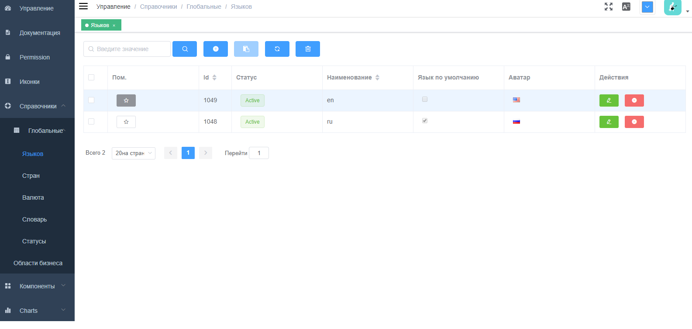
Языки (Users) – управление справочника – Real View

Slide 27
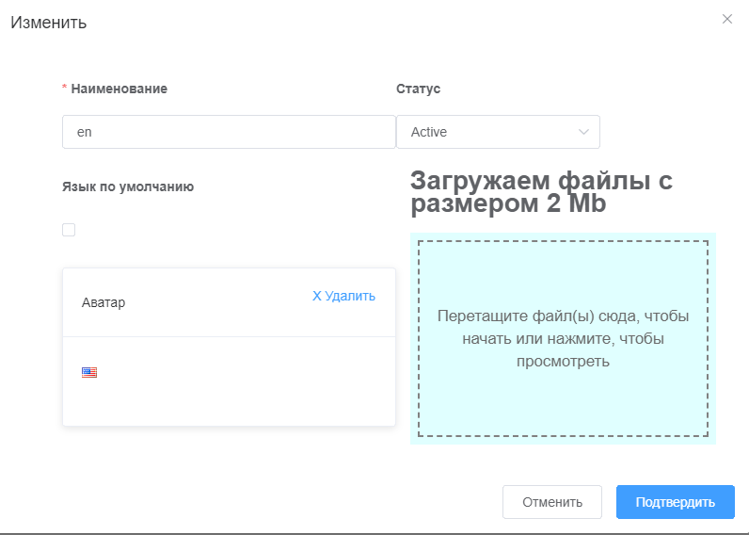
Языки (Users) – справочник – Add/Edit – Real View

Slide 28
Языки (Users) – справочник – Issue +++
Нам пока не нужны 100 языков. Но 2 языка – мало. Нужны 3-4 языка для проверки на стади разработки и 5 языков при запуске и далее до 10.

Slide 29
Страны (Countries) – справочник – Атрибуты +++
Particulars | Value | Format | Remarks
Код 3 ! | AUS | Text | Австралия (AUS)
Наименование * | Австралия | Text
Пол наименование * | Австралийский союз | Text | Копи (Он же)
Статус | @Active | Drop List | Active / Disable
Тор |  | Check Box
язык | RU | Drop List
Код 2 * | AU
Цифровой Код * | 36 | INT | Австралия (36)
Код 3 ! | AUS |  | Австралия (AUS)
Аватар

Slide 30
Страны (Countries) - Формат управления
Х
Выбор фильтра
Поиск Х
Поиск
+
Копия
Обнов
удал
RU
Фото ID Статус Яз Наименование Пол наименование Код№2 Код№3 Цфр код
Foto 721 Active RU Австралия Австрали́йский Сою́з AU AUS 36
Редек
удал
Foto 721 Active EN Австралия Австрали́йский Сою́з AU AUS 36
Редек
удал
Foto 721 Active RU Россия Российская федерация RU RUS 643
Редек
удал
Foto 721 Disable EN Russia Russian Federation RU RUS 643
Редек
удал
20 записи/ стр
[1] [2] [3] [4] [5]
20252 записи

Slide 31
Страны (Countries) -- Формат Add/Edit элемента справочника
Х
Новый элемент языка пользователя (потом Код)
ID
Статус
RU
фото
Буквенный код 3 !
RUS
Тор
Наименование *
Россия
Российская федерация (копи – он же)
Наименование (полное) *
X
Перетащите файл(ы) сюда, чтобы начать или нажмите, чтобы просмотреть (размер файла 000 x 000 pixels)
Буквенный код 2 *
RU
643
Цифровой Код !
Отмена
Save

Slide 32
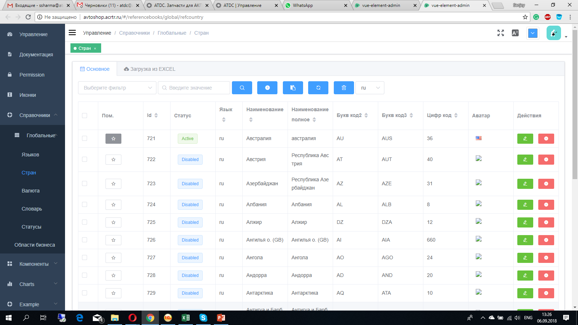
Страны (Countries) - Формат управления – Real View

Slide 33
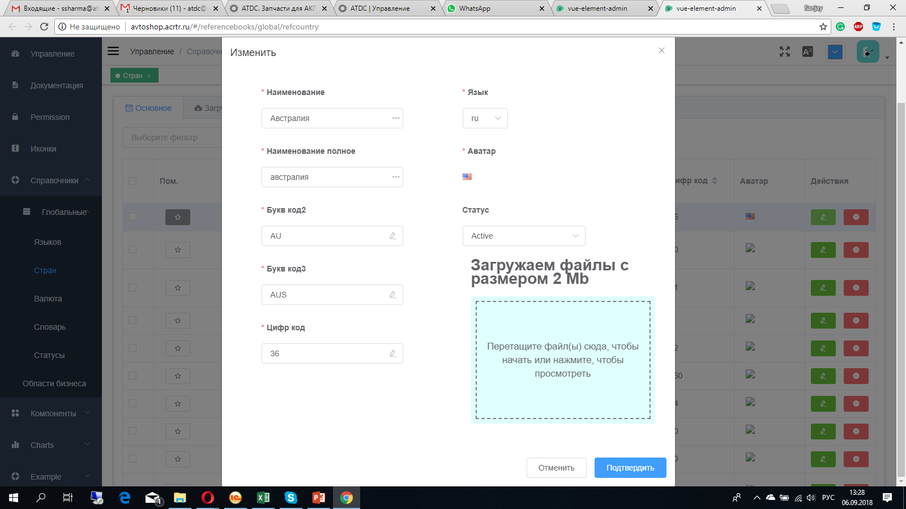
Страны (Countries) – Add / Edit элемента – Real View

Slide 34
Страны справочник – Issue +++
Колонка языка должна показать ЯЗЫК системы (формы) создания (последное редектирования) элемента справочника.

Slide 35
Валюты (Currencies) – справочник – Атрибуты +++
Particulars | Value | Format | Remarks
Цифровой Код * | 840 | INT | Unique
Альфавет Код ! | USD | Text | Доллар (USD)
Наименование * | US Dollar | Text
Тор |  | Check Box
Статус | @Active | Drop List | Active / Disable
язык | RU | Drop List
Деноминация * | 2 | INT
Аватар | $
---Связы | ---Спр стран | --Счетчик

Slide 36
Валюты (Currencies) - Формат управления +++
Х
Выбор фильтра
Поиск Х
Поиск
+
Копия
Обнов
удал
RU
ID | Статус | Яз | Наименование | Алф код | Циф код | Дено| симбол |Связи
721 Active RU Российский Рубль RUB 643 2 P 1
Редек
удал
722 Active RU Американский Доллар USD 840 2 $ 254
Редек
удал
722 Active RU Евро EURO 978 2 E 54
Редек
удал
721 Disable EN Indian Rupee INR 356 2 Q 2
Редек
удал
20 записи/ стр
[1] [2] [3] [4] [5]
20252 записи

Slide 37
Валюты (Currencies) - Формат Add/Edit элемента справочника +++
Х
Новая валюта (потом Код)
ID
Статус
RU
$ фото
Альфавет Код !
USD
Тор
Наименование *
Американский Доллар
Цифровой код *
840
Перетащите файл(ы) сюда, чтобы начать или нажмите, чтобы просмотреть (размер файла 000 x 000 pixels)
2
Деноминация
Отмена
Save

Slide 38
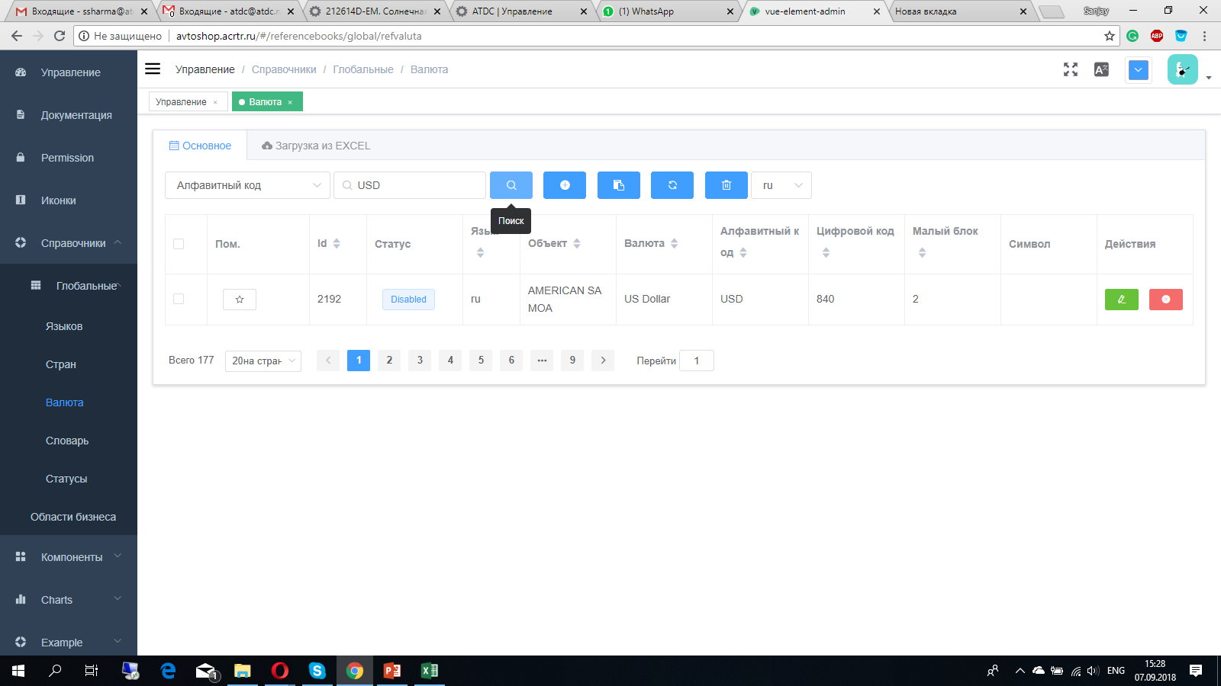
Валюты (Currencies) – Формат управления – Real View

Slide 39
Валюты (Currencies) – Issues
Форма валюты -- не верная Обьект (название страны) -- нужно убрать Страны связаны с валютой EURO - 34 страны USD -- по списку 19 странах работает ---- а по принцепу работает во всех стран.
USD -- только 1 страна --- остальные нет в списке

Slide 40
Категория продукций спр – форма упр.
RU
Х
Поиск Х
Поиск
+
Копия
Обнов
удал
Фото ID Статус Яз Наименование Пол наименование
Foto 11 Active RU Сельского хозяйства и еда Сельского хозяйства и еда
Редек
удал
Foto 12 Active RU Одежда, текстиль и аксессуары
Редек
удал
Foto 14 Active RU Авто и транспорт
Редек
удал
Foto 15 Active EN Health & Medicines
Редек
удал
20 записи/ стр
[1] [2] [3] [4] [5]
4 записи

Slide 41
Категория продукций (обл бизнеса) – форма упр. Add/Edit элемента спр
Х
Новая категория (потом название)
ID
RU
фото
Техники, промышленного частей и инструментов
Наименование (Код) !
Техники, промышленного частей и инструментов
Пол наименование !
Перетащите файл(ы) сюда, чтобы начать или нажмите, чтобы просмотреть (размер файла 000 x 000 pixels)
Текст поле
Комментарий
Отмена
Save

Slide 42
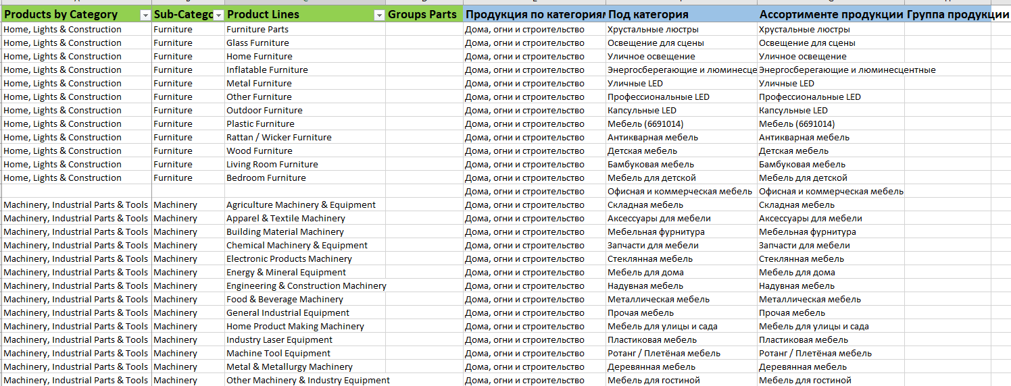
Категория продукций – Пример

Slide 43
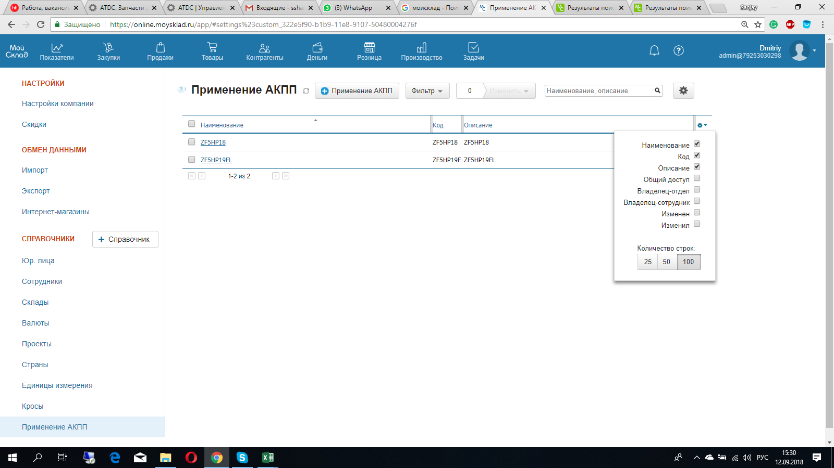

Slide 44
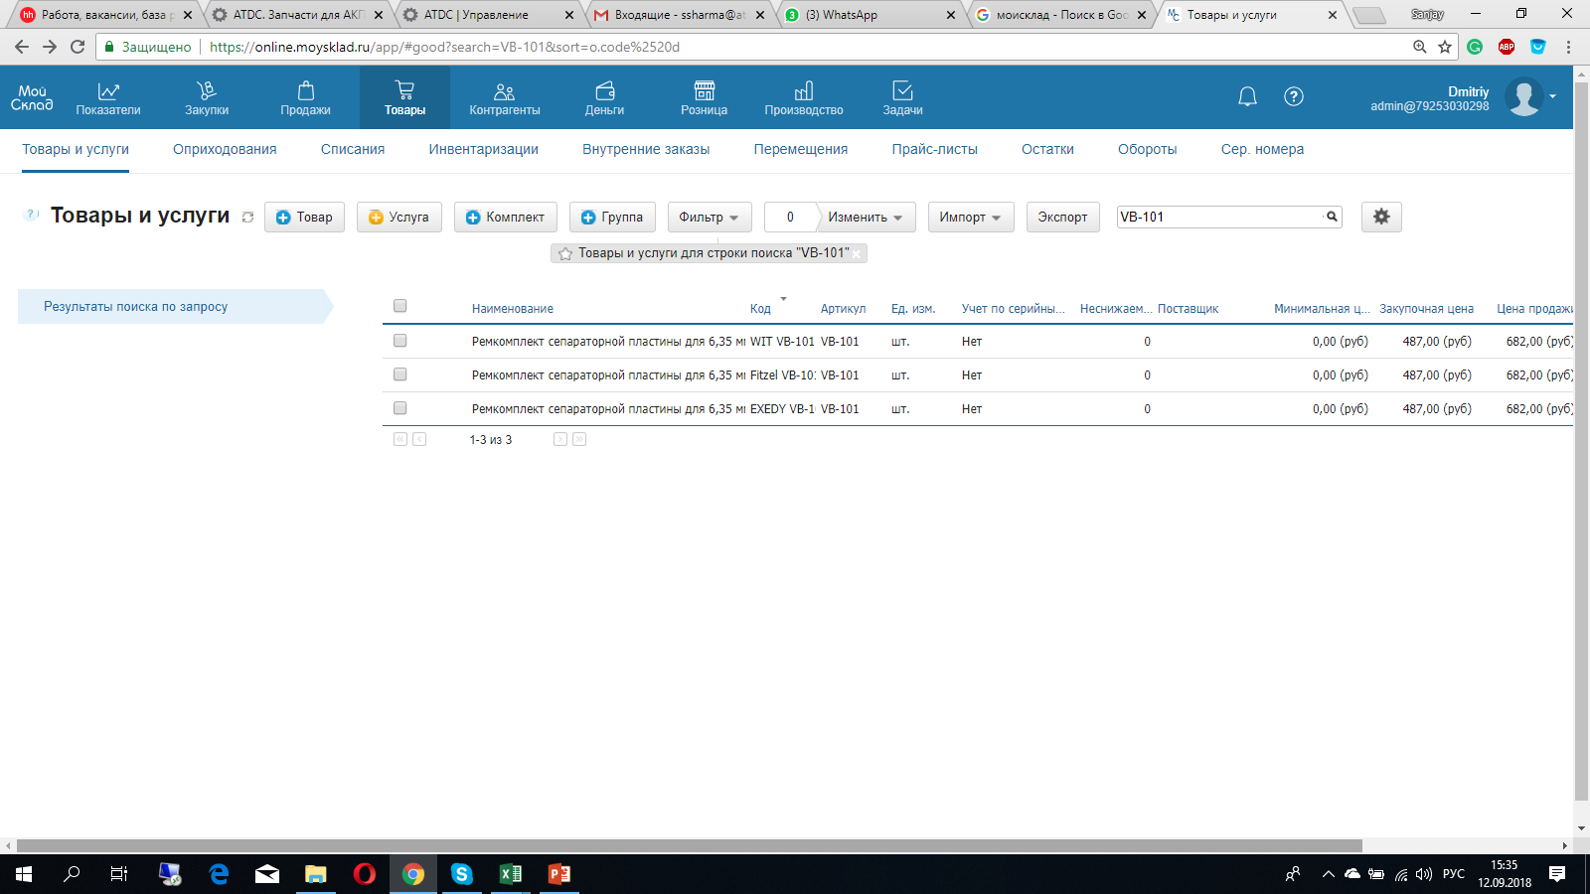

Slide 45
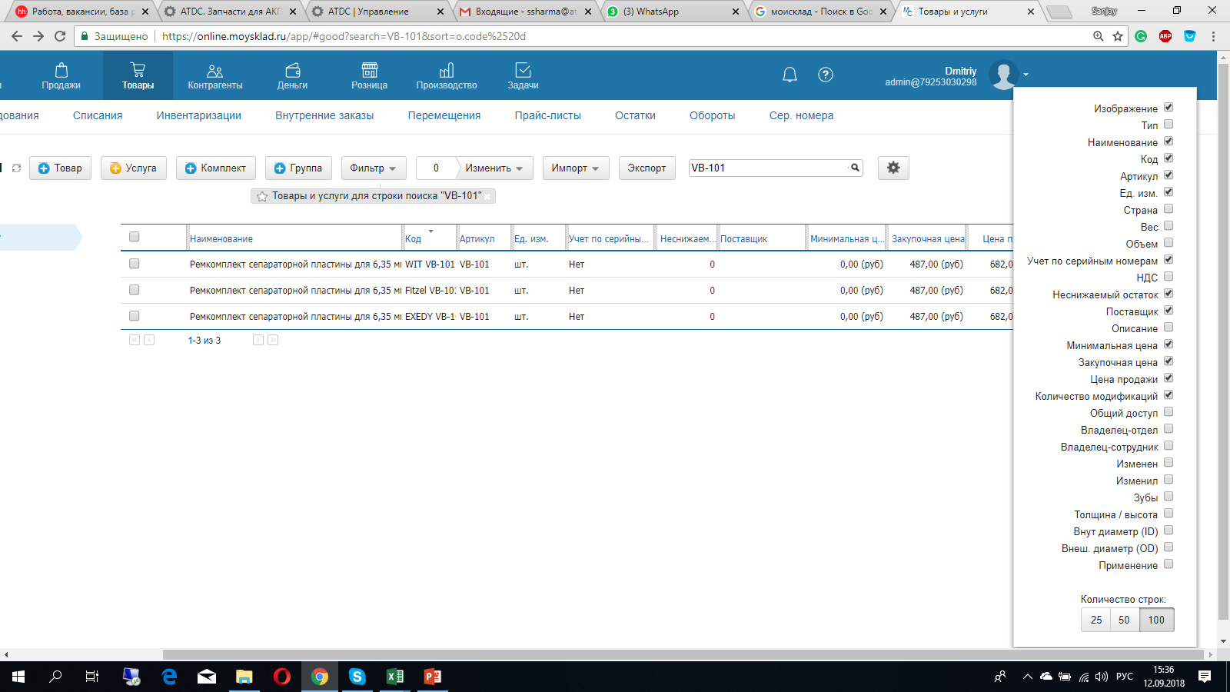

Slide 46
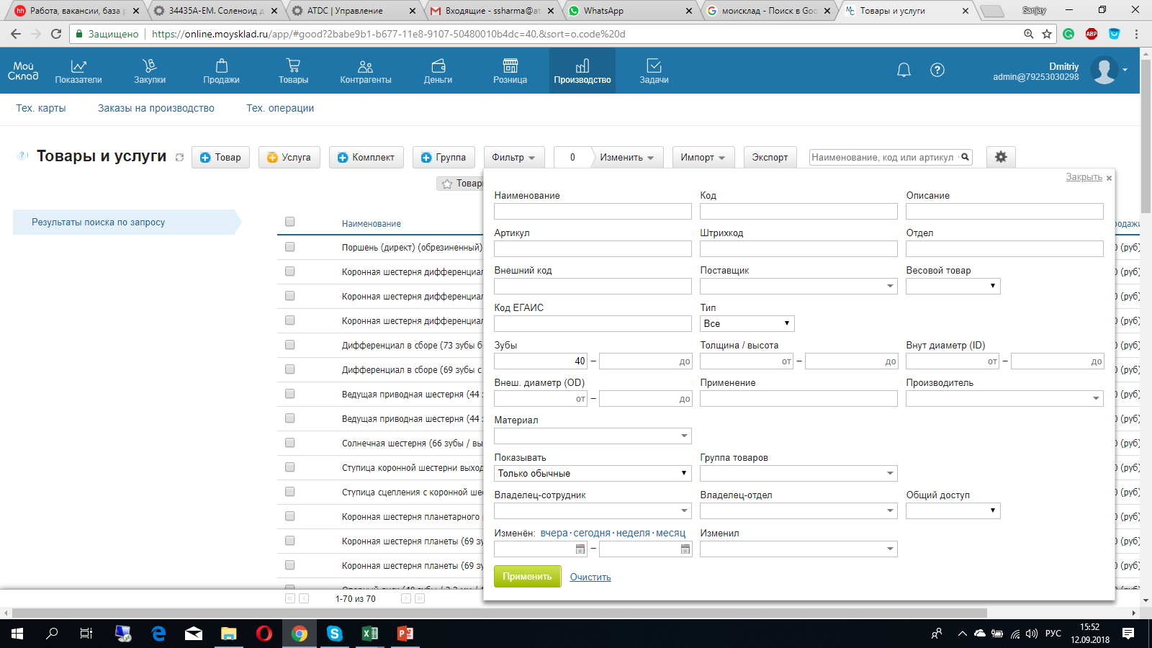

Slide 47
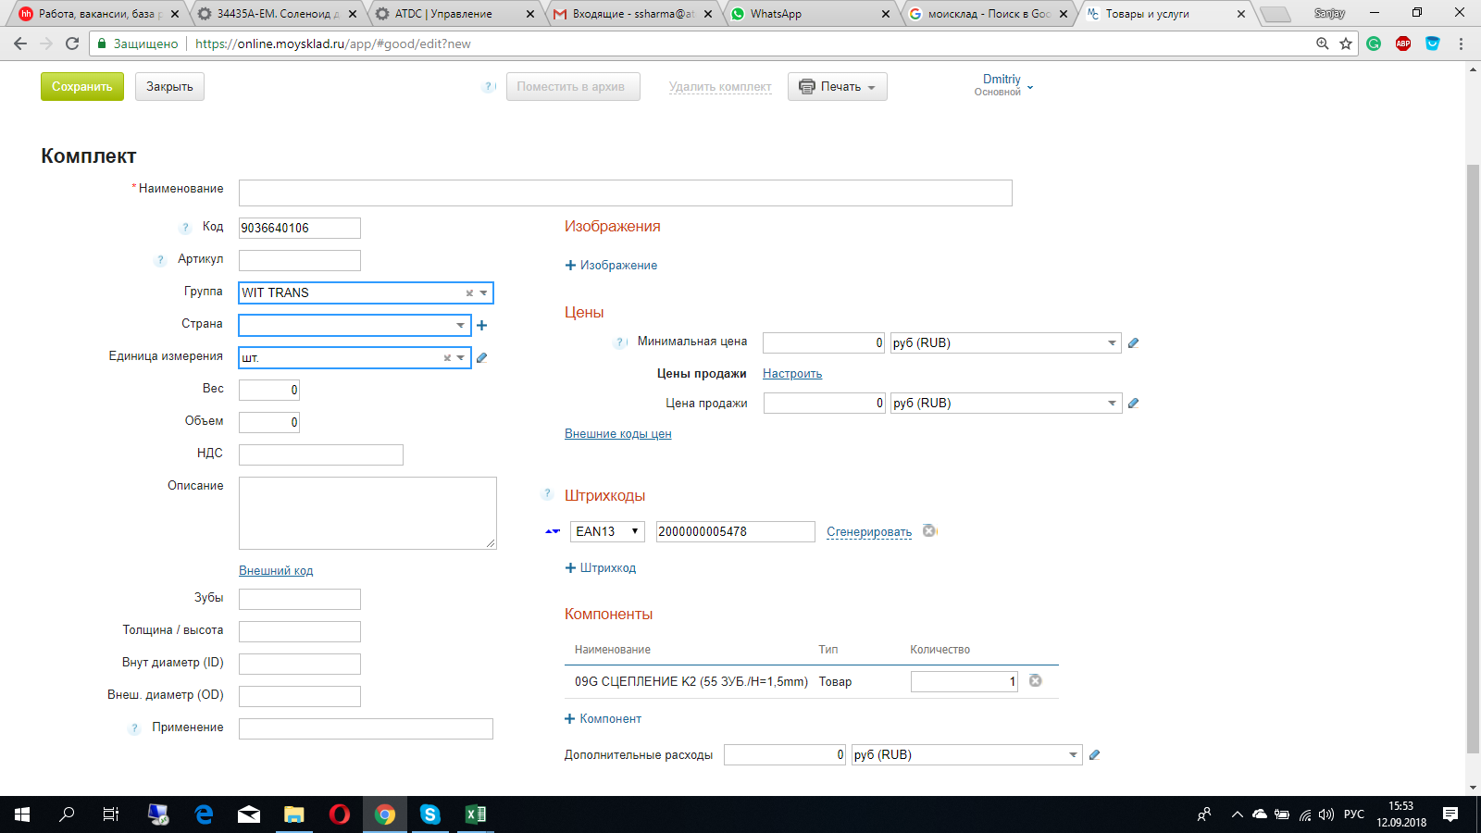

Slide 48
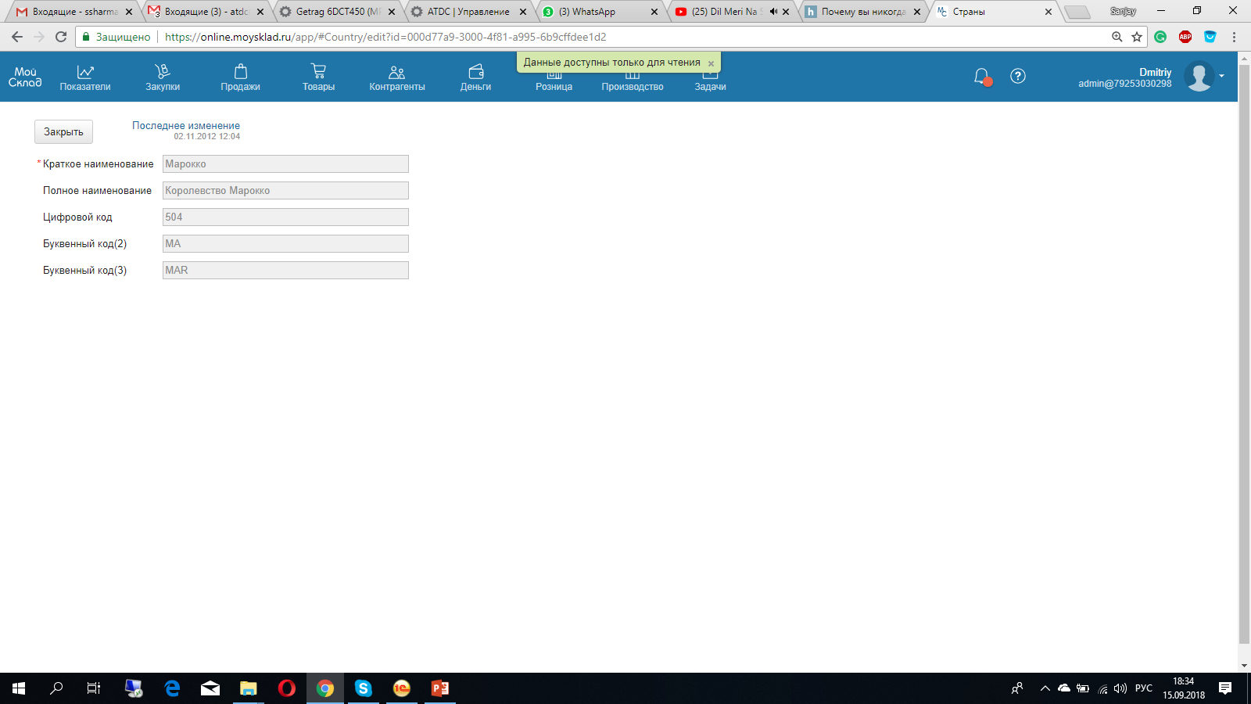

Slide 49
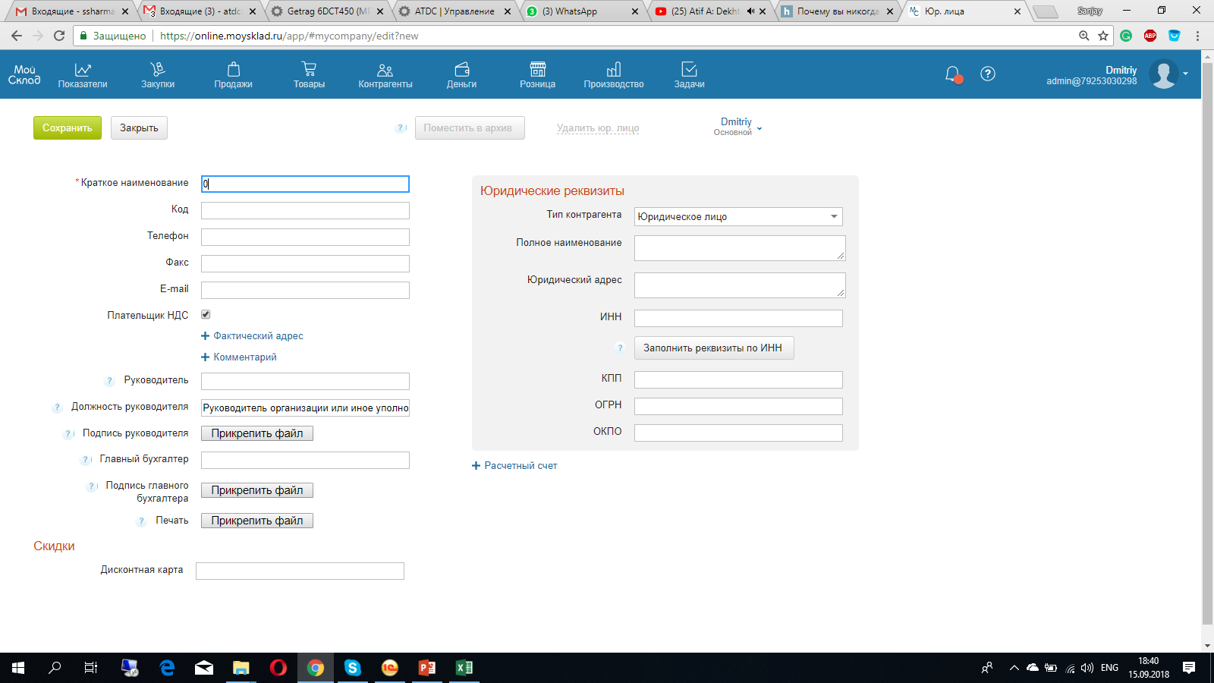

Slide 50
